Slide 1
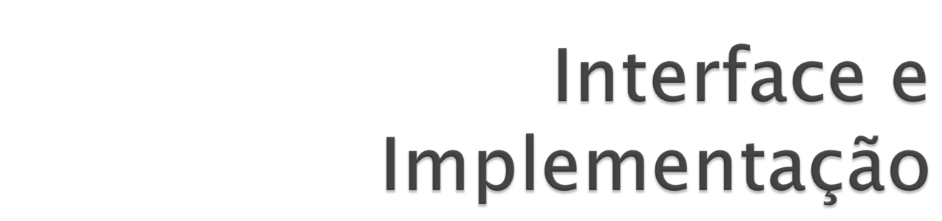
Professor: Marcus Salerno de Aquino
José Eustáquio Rangel
Monitoras: Nayara Ingrid Lisboa Santos e
Tamires Giovanna de Paiva Oliveira

Slide 2

Separação entre a interface e a implementação
  Vantagem
    Maior facilidade de modificação dos programas
  Desvantagem
    Necessidade de arquivos de cabeçalho
Arquivos de Cabeçalho
  Definições de classes e protótipos de funções
  Extensão do arquivo ⇨ .h
  Incluir nos arquivos que usam a classe
    #include “caminho_do_arquivo/nomeArquivo.h”

Slide 3

#ifndef Horario_H
#define Horario_H
class Horario {
public:
Horario();
void alteraHorario( int, int, int );
void imprUniv();
void imprPadrao();
private:
int hora;
int minuto;
int segundo;
};
#endif
Código do pré-processador destinado a evitar inclusões múltiplas.
“Se não houver sido definido”
Código entre estas diretivas não incluído se o nome Horario_H já tiver sido definido.
Convenção da denominação:
nome do arquivo de cabeçalho com underscore (_) substituindo o ponto (.).

Slide 4

#include <iostream>
using std::cout;
#include <iomanip>
using std::setfill;
using std::setw;
#include "Horario.h"
Horario::Horario() {
hora = minuto = segundo = 0;
}
void Horario::alteraHorario( int h, int m, int s )
{
hora = ( h >= 0 && h < 24 ) ? h : 0;
minuto = ( m >= 0 && m < 60 ) ? m : 0;
segundo = ( s >= 0 && s < 60 ) ? s : 0;
}

Slide 5
void Horario::imprUniv() {
cout << setfill( '0' ) << setw( 2 ) << hora << ":"
<< setw( 2 ) << minuto << ":"
<< setw( 2 ) << segundo;
}
void Horario::imprPadrao()
{
cout << ( ( hora == 0 || hora == 12 ) ? 12 :hora % 12 )
<< ":" << setfill( '0' ) << setw( 2 ) << minuto
<< ":" << setw( 2 ) << segundo
<< ( hora < 12 ? " AM" : " PM" );
}

Slide 6

#include <iostream>
using std::cout;
using std::endl;
#include “Horario.cpp”
int main(){
Horario t;
cout << “O horario Universal inicial eh ”;
t.imprUniv();
cout << “O horario Padrao inicial eh ”;
t.imprPadrao();

Slide 7

t.alteraHorario( 13, 27, 6 );
cout << “O horario Universal apos alteraHorario eh ”
t.imprUniv();
cout << “O horario Padrao apos alteraHorario eh ”;
t.imprPadrao();
t.alteraHorario( 99, 99, 99 );
cout << “O horario Universal apos verificacao de valores invalidos”;
t.imprUniv();
cout << “O horario Padrao apos verificacao de valores invalidos”;
t.imprPadrao();
return 0;
}

Slide 8

Resultado
O horario Universal inicial eh 00:00:00
O horario Padrao inicial eh 12:00:00 AM
O horario Universal apos alteraHorario eh 13:27:06
O horario Padrao inicial eh 1:27:06 PM
O horario Universal apos verificacao de valores invalidos:
00:00:00
O horario Padrao apos verificacao de valores invalidos:
12:00:00 AM

Slide 9

Funções de Acesso
  public
    “Leitura” / Apresentação de dados
    Funções Predicado (Predicate functions)
      Testar a verdade ou falsidade de condições

Slide 10
Funções Utilitárias (funções de ajuda)
  Função-membro private
  Suporta a operação das funções-membro public da classe public
  Não desenvolvidas para serem utilizadas por clientes (usuários)

Slide 11
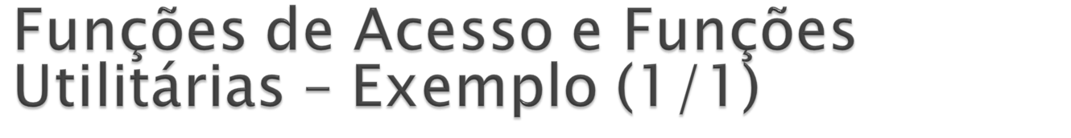
// VendasFunc.h
#ifndef VENDASFUNC_H
#define VENDASFUNC_H
class VendasFunc {
public:
VendasFunc();
int setVendas(int, double); // atualiza vendas de um mês específico
void imprTotVendas(); // resume e imprime as vendas
private:
double totalVendas(); // função utilitária
double vendas[12]; // valores de vendas durante 12 meses
};
#endif
Verifica a validade dos dados digitados pelo usuário pela função de acesso setVendas.
Função utilitária privada destinada à totalização das vendas no intervalo de 1 ano.

Slide 12
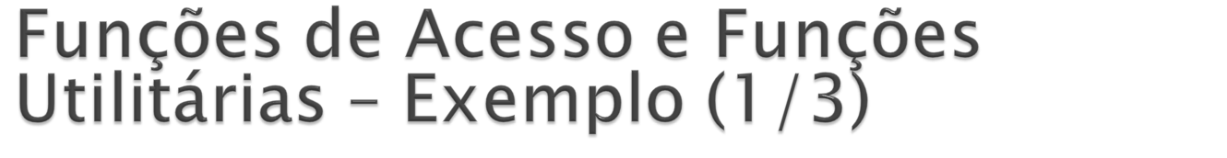
// VendasFunc.cpp
#include <iostream>
using namespace std;
#include “VendasFunc.h” //inclusão do arquivo cabeçalho
VendasFunc::VendasFunc () {
for ( int i = 0; i < 12; i++ )
vendas[ i ] = 0.0;
}
int VendasFunc::recebeVendas(int mes, double cifra) {
// verificação de mês válido e/ou cifra de vendas válida
if ( mes >= 1 && mes <= 12 && cifra > 0 ) {
vendas[mes - 1] = cifra; // ajuste dos índices do array para 0-11
return 0;
}
return 1;
}
Verificação da validade dos dados digitados pelo usuário pela função de acesso recebeVendas.

Slide 13
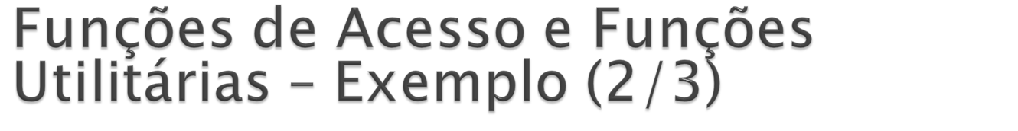
// impressão do total de vendas anuais
void VendasFunc::imprtotVendas() {
cout << setprecision(2) << fixed <<endl
<< “O total de vendas durante o ano eh: R$ ”
<< totalVendas() << endl; // chamada da função utilitária privada
}
// função utilitária privada destinada à totalização das vendas do ano
double VendasFunc::totalVendas() {
double total = 0.0;
for (int i = 0; i < 12; i++)
total += vendas[ i ];
return total;
}
Auxílio da função utilitária totalVendas à função de acesso imprtotVendas, (encapsulação da lógica de manipulação de vendas).

Slide 14
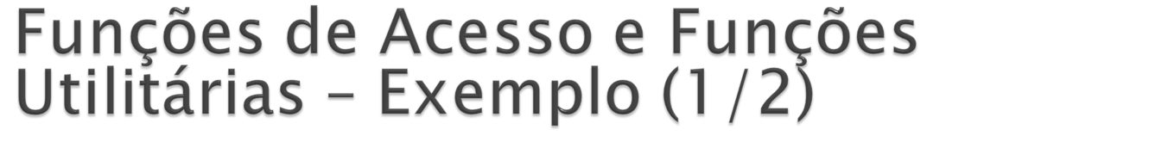
// Demonstração de uma função utilitária (Compilar este programa
// junto com VendasFunc.cpp, caso estejam em arquivos separados
#include “VendasFunc.cpp”
int main()
{
VendasFunc v;
double cifravendas;
for ( int i = 1; i <= 12; i++ ) {
cout << “Digite a cifra de vendas do mes” << i << “: ”;
cin >> cifravendas;
v.recebeVendas(i, cifravendas);
}
v.imprtotVendas();
return 0;
}
Inclusão da definição da classe VendasFunc e de suas funções-membro
Sequência simples de chamadas de funções-membros, as quais encapsulam a lógica de programação (nenhuma estrutura de controle em main).

Slide 15
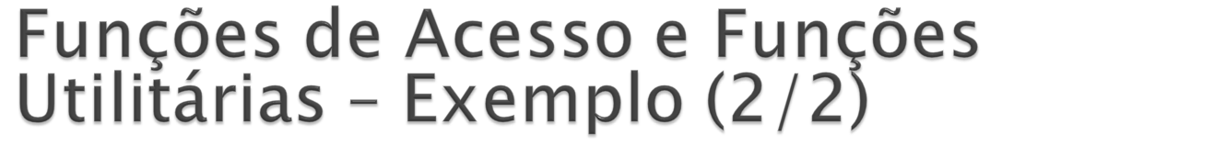
Resultado da Execução do Programa
Digite a cifra de vendas do mes 1: 5314.76
Digite a cifra de vendas do mes 2: 4292.38
Digite a cifra de vendas do mes 3: 4589.83
Digite a cifra de vendas do mes 4: 5534.03
Digite a cifra de vendas do mes 5: 4376.34
Digite a cifra de vendas do mes 6: 5698.45
Digite a cifra de vendas do mes 7: 4439.22
Digite a cifra de vendas do mes 8: 5893.57
Digite a cifra de vendas do mes 9: 4909.67
Digite a cifra de vendas do mes 10: 5123.45
Digite a cifra de vendas do mes 11: 4024.97
Digite a cifra de vendas do mes 12: 5923.92
O total de vendas durante o ano eh: R$ 60120.59

